Slide 1
NVD Klientu apkalpošanas centrs
Lāsma Matjuka,
Klientu apkalpošanas centra vadītāja
27.03.2025

Slide 2
NVD Klientu apkalpošanas centrs
~ 9 000 konsultācijas mēnesī
Top 3 jautājums - kur saņemt valsts apmaksātas speciālista konsultācijas/izmeklējumus?
Process:
www.rindapiearsta.lv
~ 1 mēneša datu nobīde
visīsākās rindas

Slide 3
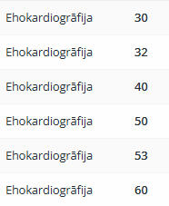
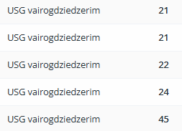
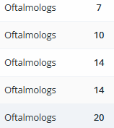
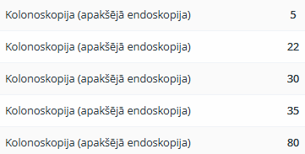
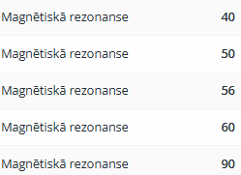
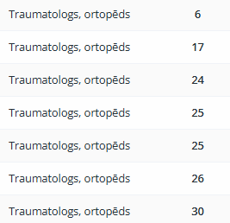
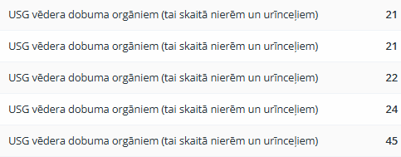
Iedzīvotāju atsauksmes:
Pieraksts netiek veikts
Gaidīšanas rinda netika piedāvāta
Realitātē rindas garums lielāks par ~ 5-8 mēnešiem
Šogad viss pieraksts jau aizpildīts
Pieraksts vēl nav atvērts, interesēties nākamajā mēnesī
Pakalpojums tikai par pilnu samaksu
Vairs nav pieejams šāds valsts apmaksāts pakalpojums
Katra 3-5 no NVD reģistrētām sūdzībām

Slide 4
Paldies par uzmanību!

